Slide 1
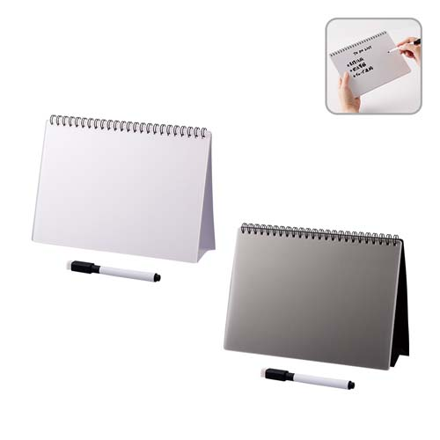
【提案書】
ホワイトボード型A5ノート
特徴
A5サイズでコンパクトなため持ち歩きにも便利な、ホワイトボード型のノートです。カラーバリエーションはホワイトとブラックの二色展開。ペーパーレス化にも貢献できるアイテムです。
納期
納期スペース
仕様
素材：紙、PP 他
サイズ：210×153×12(mm)
包装：OPP袋
注意事項：ホワイトボード4枚（8ページ）、クリアシート（4枚）、ホワイトボード専用マーカー1本、取説付
備考：ホワイトボード4枚（8ページ）、クリアシート（4枚）、ホワイトボード専用マーカー1本、取説付
お見積
お見積りスペース

